Slide 1
Künstliche Intelligenz

Slide 2
Wo ist euch KI im Alltag bisher begegnet?
Habt ihr Vorwissen zum Thema KI?
Welche KIs kennt ihr?

Slide 3


Slide 4
Definitionen von KI
„KI erledigt Aufgaben die sonst Menschen erledigen.“
„Von KI spricht man, wenn Computersysteme Aufgaben erledigen, die eigentlich menschliche Intelligenz erfordern.“
„KI ist wenn ein Computer wie ein Mensch denken kann.“
Findet ihr die Definitionen sinnvoll? Stört euch etwas?

Slide 5
Starke vs. Schwache KI
Starke KI: Wirklich selbst denkende Maschine, die sich einen Sinn und Zweck selbst suchen kann. Bisher unmöglich.
Schwache KI: Auf spezifische Probleme zugeschnittene Anwendungen. Von einfachen Programmen hin zu komplexem machine learning. In der Forschung und der Wirtschaft praktisch überall im Einsatz.

Slide 6

KI im Alltag - Arbeitsphase
10 Minuten
3er Gruppen
Ordnet die Gegenstände zu und begründet in der Gruppe eure Zuordnung:
Grüne Wolke: Der Gegenstand hat mit KI zu tun
Rote Wolke: Der Gegenstand hat *nicht* mit KI zu tun
Gelbe Wolke: Unsicher

Slide 7
KI im Alltag - Diskussion
10 Minuten
Bei welchen Gegenständen hattet ihr Probleme?
Was ist euch bei der Zuordnung aufgefallen?
Welche Gemeinsamkeiten und Unterschiede gibt es zwischen den Gegenständen, die mit KI zu tun haben und denen, die nichts mit KI zu tun haben?
Welche weiteren Gegenstände sind euch eingefallen?
Werden Daten werden bei der Nutzung gesammelt? Wofür werden diese benötigt?

Slide 8
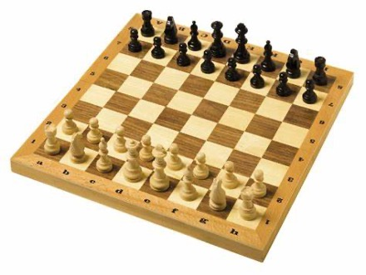
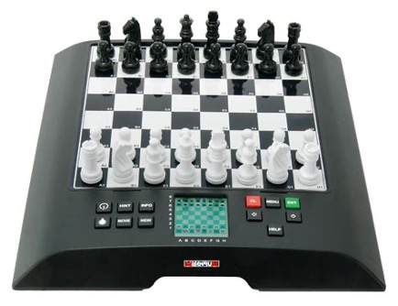
KI im Alltag - Diskussion

Slide 9
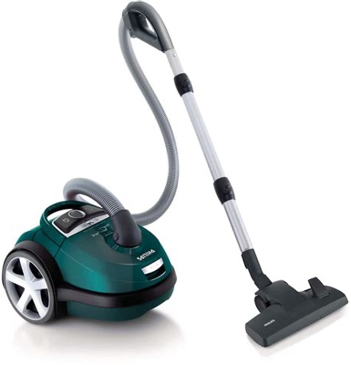
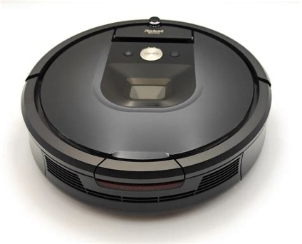
KI im Alltag - Diskussion

Slide 10
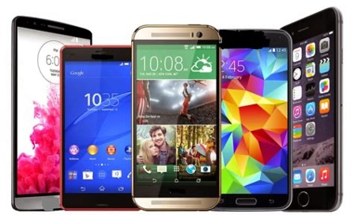
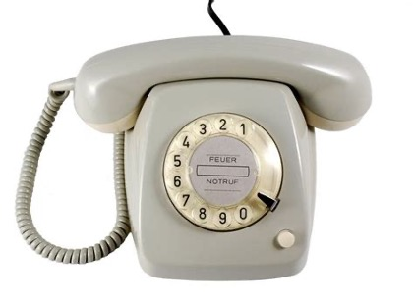
KI im Alltag - Diskussion

Slide 11
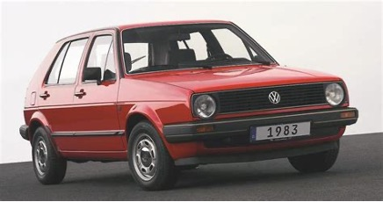
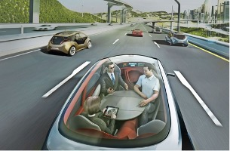
KI im Alltag - Diskussion

Slide 12
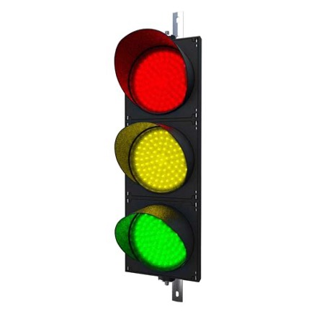
KI im Alltag - Diskussion

Slide 13
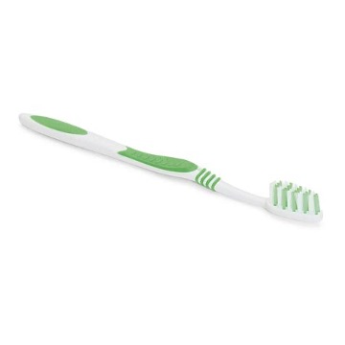
KI im Alltag - Diskussion

Slide 14
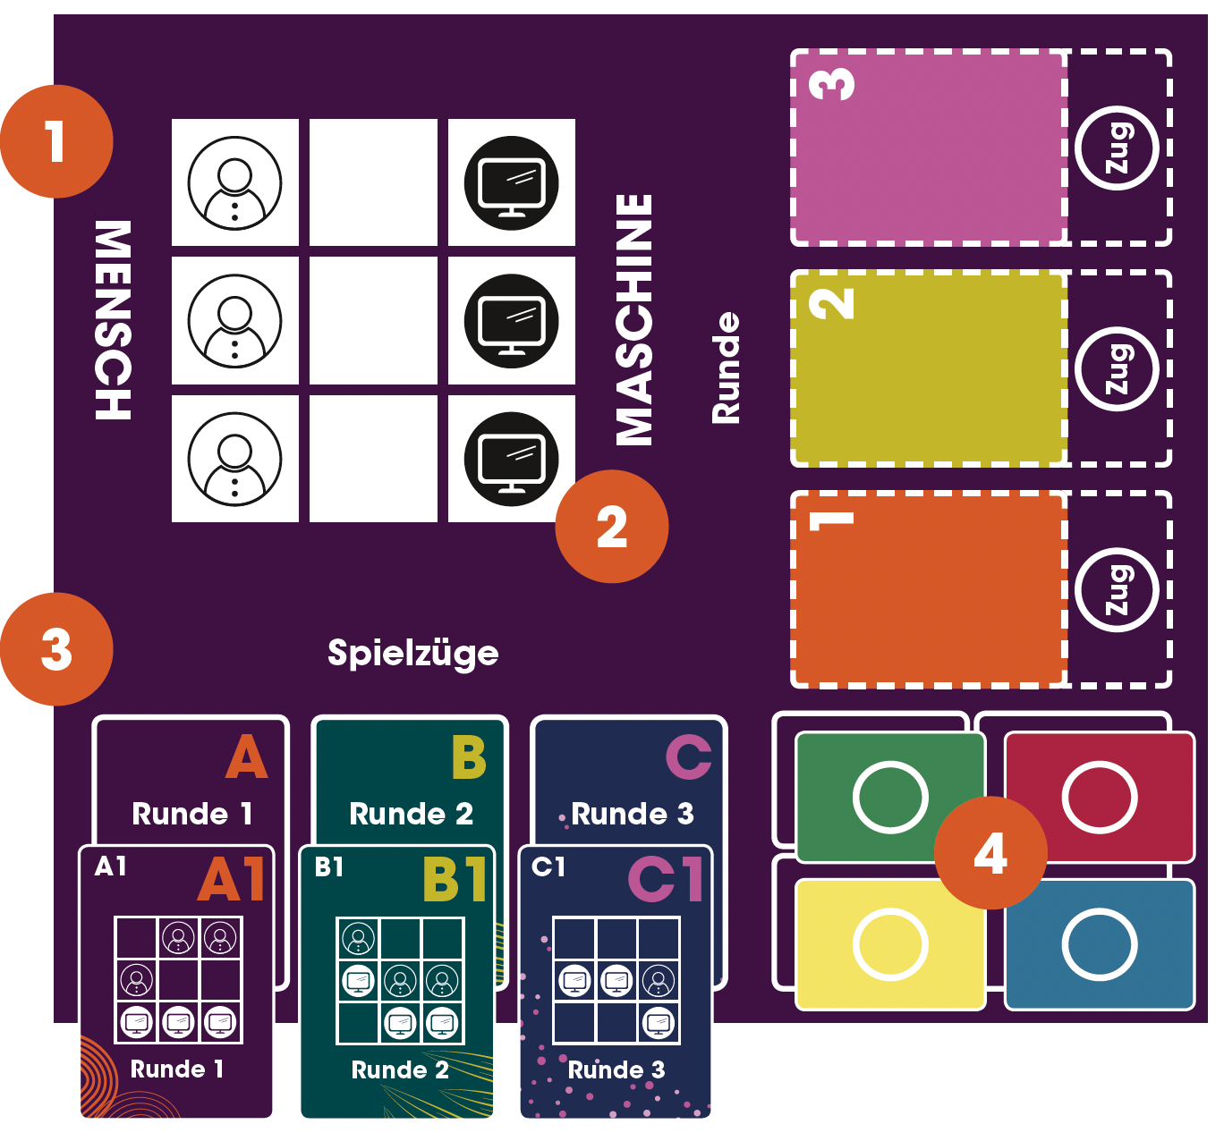
Mensch, Maschine!
15 Minuten

Slide 15
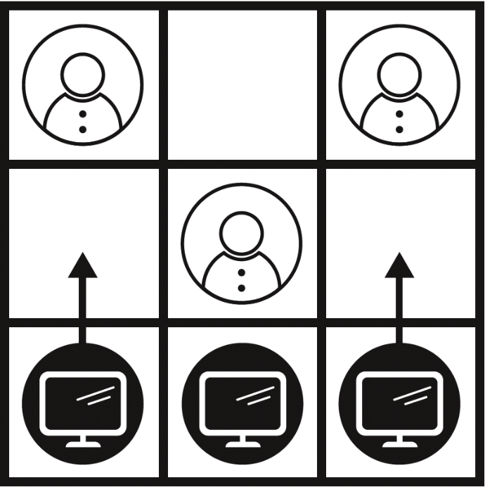
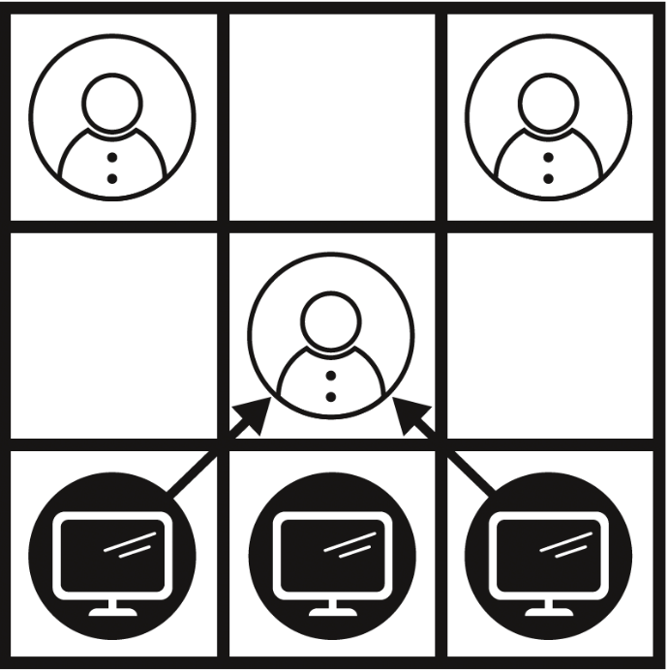
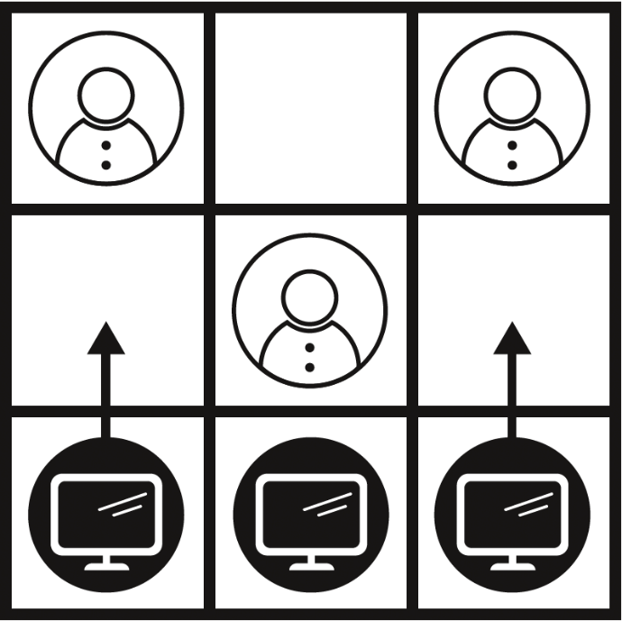
Mensch, Maschine!
15 Minuten
Teilt eure Gruppe auf, in Mensch und Maschine.
Es wird nach den Regeln für Bauernschach gespielt:

Slide 16
Mensch, Maschine!
15 Minuten
Teilt eure Gruppe auf, in Mensch und Maschine!
Es wird nach den Regeln für Bauernschach gespielt:

Slide 17
Mensch, Maschine!
15 Minuten
Teilt eure Gruppe auf, in Mensch und Maschine!
Es wird nach den Regeln für Bauernschach gespielt:

Slide 18
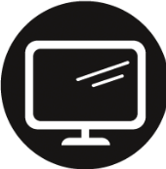
Mensch, Maschine!
15 Minuten
Teilt eure Gruppe auf, in Mensch und Maschine!
Es wird nach den Regeln für Bauernschach gespielt:

Slide 19
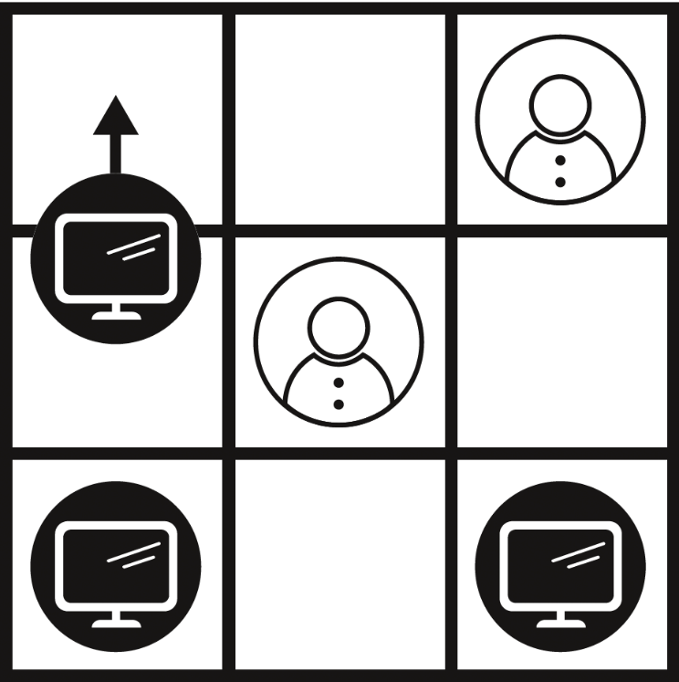
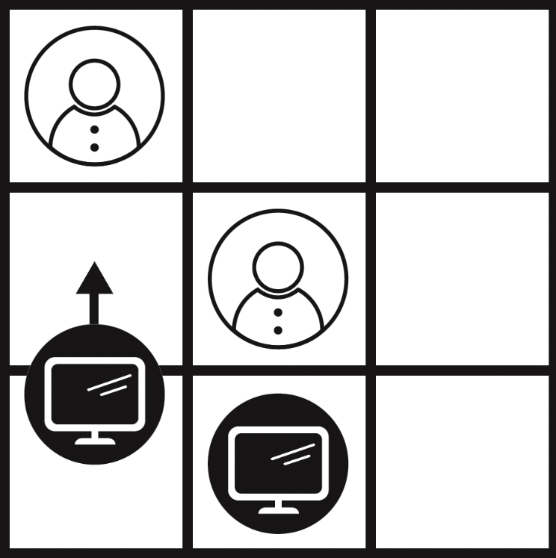
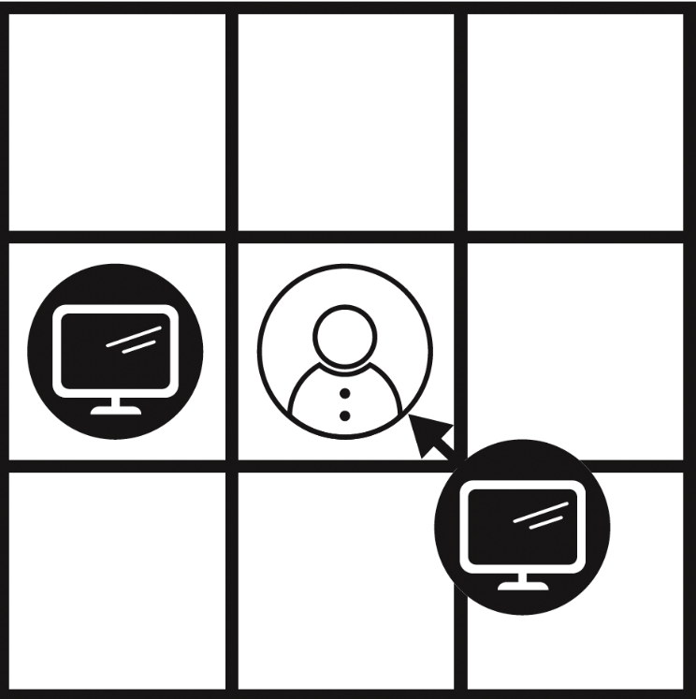
Mensch, Maschine!
15 Minuten
Es gibt drei Möglichkeiten um zu gewinnen.

Slide 20
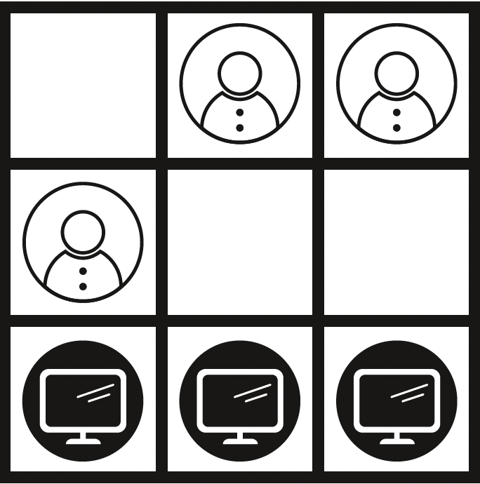
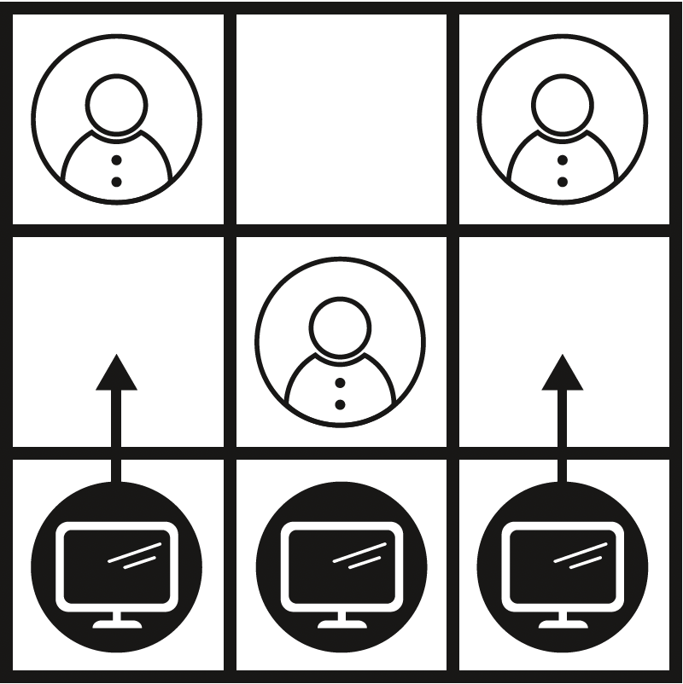
Wir spielen eine Runde gemeinsam!
15 Minuten
Der Mensch beginnt mit einem Zug.

Slide 21
Wir spielen eine Runde gemeinsam!
15 Minuten
Der Mensch beginnt mit einem Zug.

Slide 22
Wir spielen eine Runde gemeinsam!
15 Minuten
Die Maschine ist am Zug:
Hat die Maschine verloren?

Slide 23
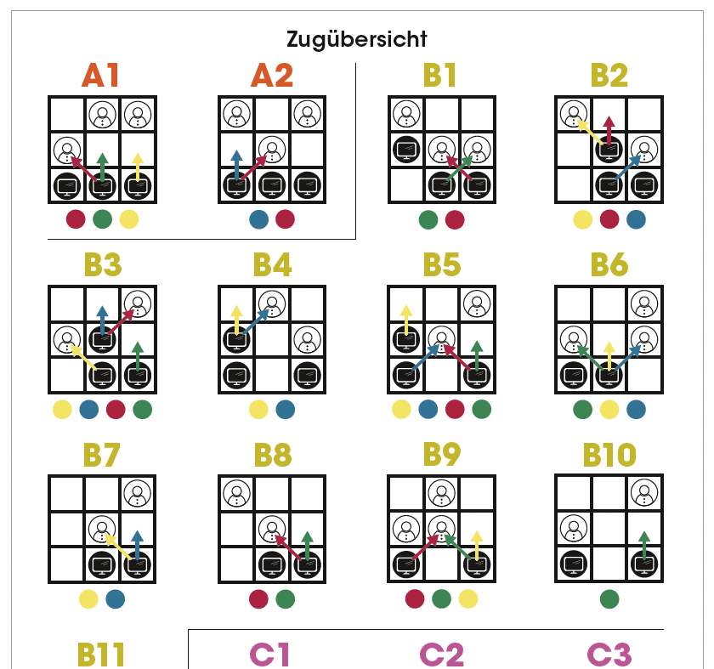
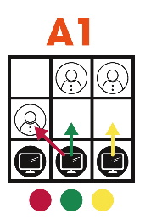
Wir spielen eine Runde gemeinsam!
15 Minuten
Die Maschine ist am Zug:
Sucht die aktuelle Situation aus der Zugübersicht.

Slide 24
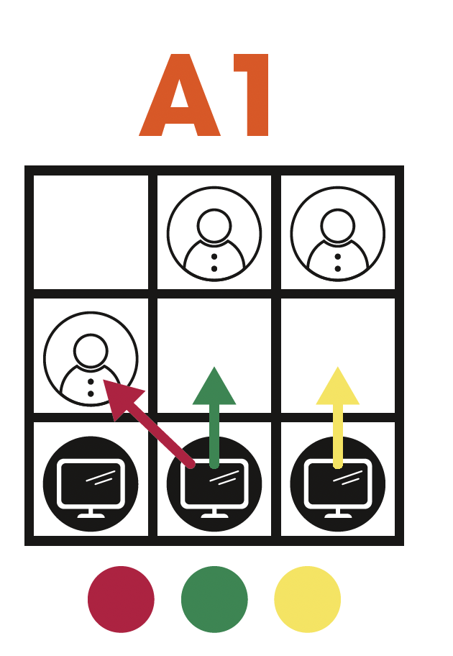
Wir spielen eine Runde gemeinsam!
15 Minuten
Die Maschine ist am Zug:
Sucht die aktuelle Situation aus der Zugübersicht.

Slide 25
Wir spielen eine Runde gemeinsam!
15 Minuten
Die Maschine ist am Zug:
Nehmt die Farbkarten der angegeben Farben und mischt sie. Zieht eine Farbe

Slide 26
Wir spielen eine Runde gemeinsam!
15 Minuten
Die Maschine ist am Zug:
Führt den durch die Farbe vorgegebenen Zug aus.

Slide 27
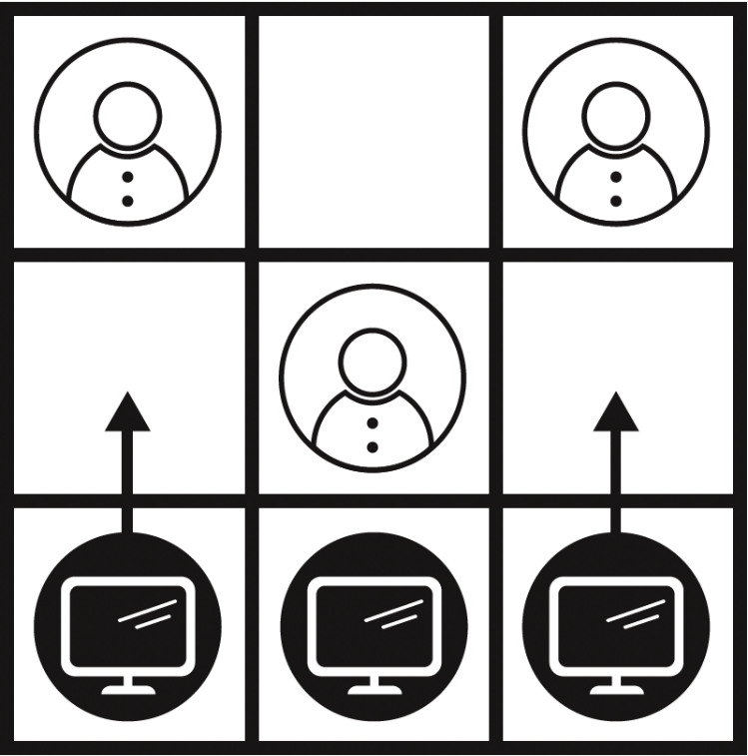
Wir spielen eine Runde gemeinsam!
15 Minuten
Die Maschine ist am Zug:
Führt den durch die Farbe vorgegebenen Zug aus.

Slide 28
Wir spielen eine Runde gemeinsam!
15 Minuten
Die Maschine ist am Zug:
Führt den durch die Farbe vorgegebenen Zug aus.

Slide 29
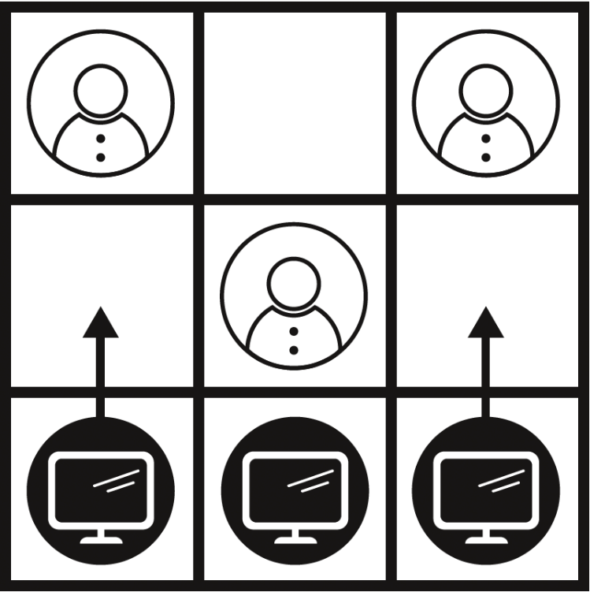
Wir spielen eine Runde gemeinsam!
15 Minuten
Der Mensch ist wieder an der Reihe

Slide 30
Wir spielen eine Runde gemeinsam!
15 Minuten
Der Mensch ist wieder an der Reihe

Slide 31
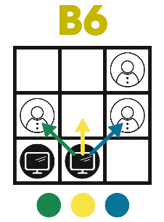
Wir spielen eine Runde gemeinsam!
15 Minuten
Die Maschine ist am Zug:

Slide 32
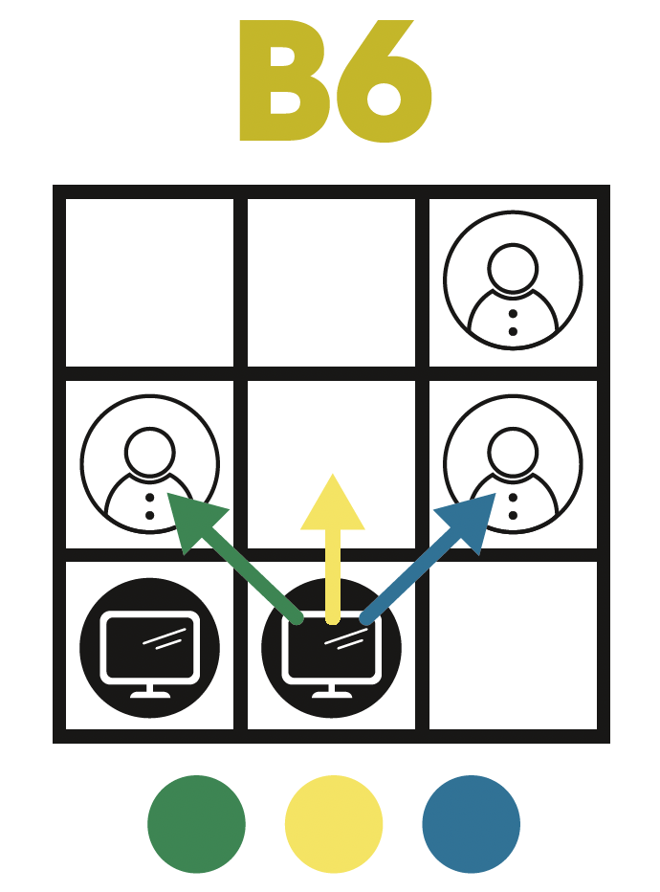
Wir spielen eine Runde gemeinsam!
15 Minuten
Die Maschine ist am Zug:

Slide 33
Wir spielen eine Runde gemeinsam!
15 Minuten
Die Maschine ist am Zug:

Slide 34
Wir spielen eine Runde gemeinsam!
15 Minuten
Der Mensch ist wieder an der Reihe

Slide 35
Wir spielen eine Runde gemeinsam!
15 Minuten
Der Mensch ist wieder an der Reihe

Slide 36
Wir spielen eine Runde gemeinsam!
15 Minuten
Der Mensch hat gewonnen!

Slide 37
Wir spielen eine Runde gemeinsam!
15 Minuten
Der Mensch hat gewonnen!
Wenn die Maschine verloren hat streicht die Farbe des letzten Zuges aus der Zugübersicht.

Slide 38
Mensch, Maschine!
15 Minuten
Spielt nun selber ca. 10 Spiele in euren Gruppen!

Slide 39
Mensch, Maschine!
15 Minuten
Wie lernt die Maschine?
Was vermutet ihr passiert, wenn die Maschine fehlerhafte Daten verwendet?
Kann die Maschine in dem Spiel unbesiegbar werden?
Inwiefern hängt der Lernzuwachs der Maschine vom Handeln des Menschen ab?

Slide 40
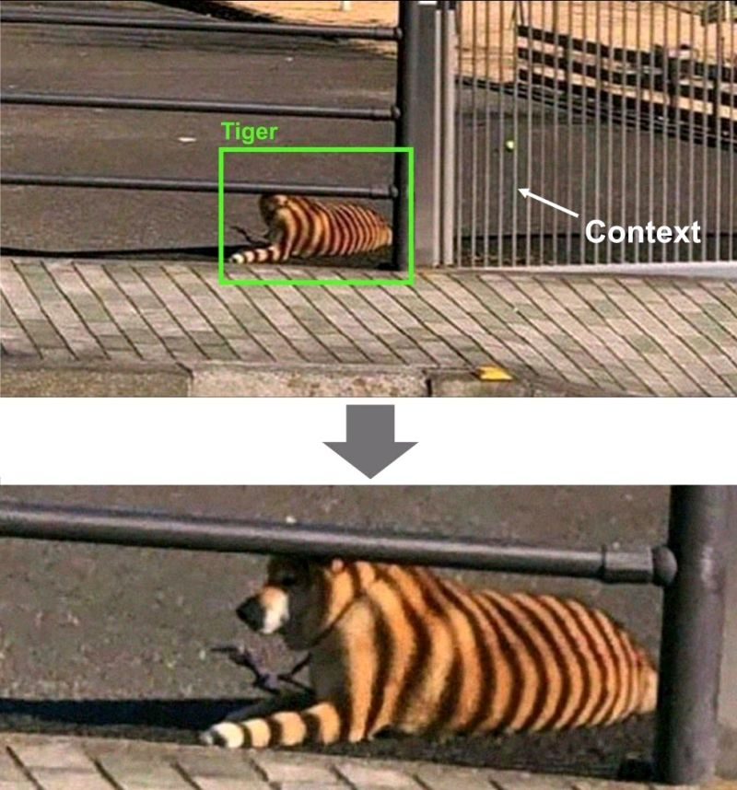
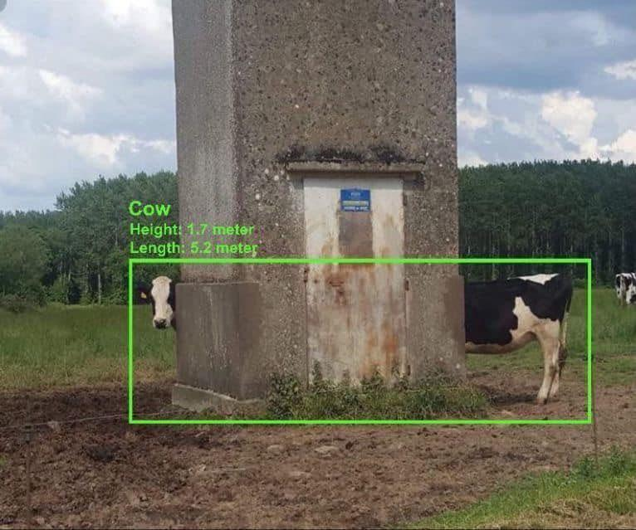
Achtung: KI ist nicht perfekt!

Slide 41
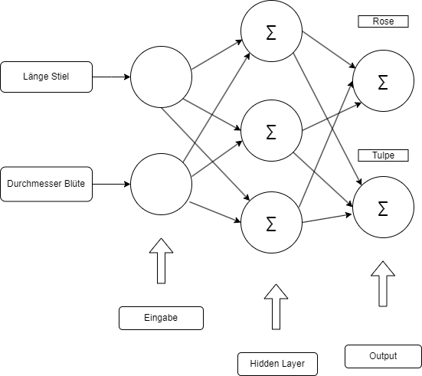
Wie funktioniert ein neuronales Netz?

Slide 42
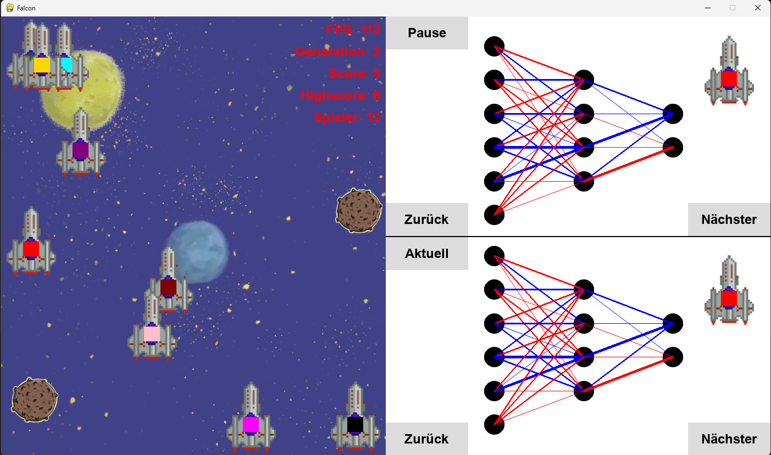
Falcon – Reinforcement Learning

Slide 43
Falcon - Besprechung
Handelt es sich um eine KI?
Wie könnte der Lernprozess funktionieren?
Gab es Probleme?

Slide 44
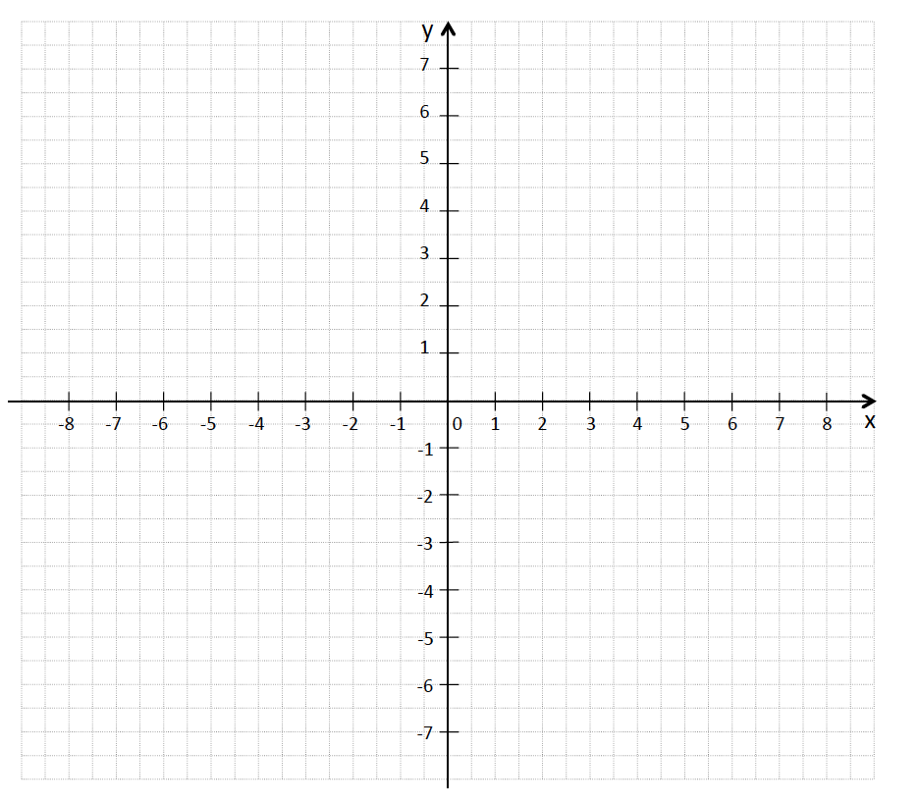
Falcon – Reinforcement Learning
Quelle: https://i.pinimg.com/originals/13/aa/06/13aa0698c63623f7769da5eed9a5350a.png

Slide 45
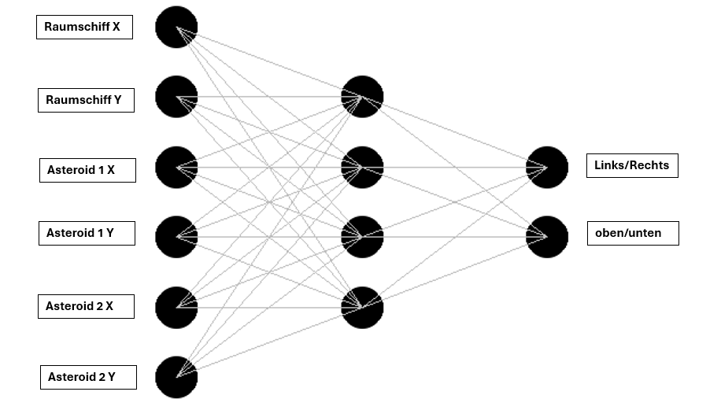
Falcon – Reinforcement Learning

Slide 46
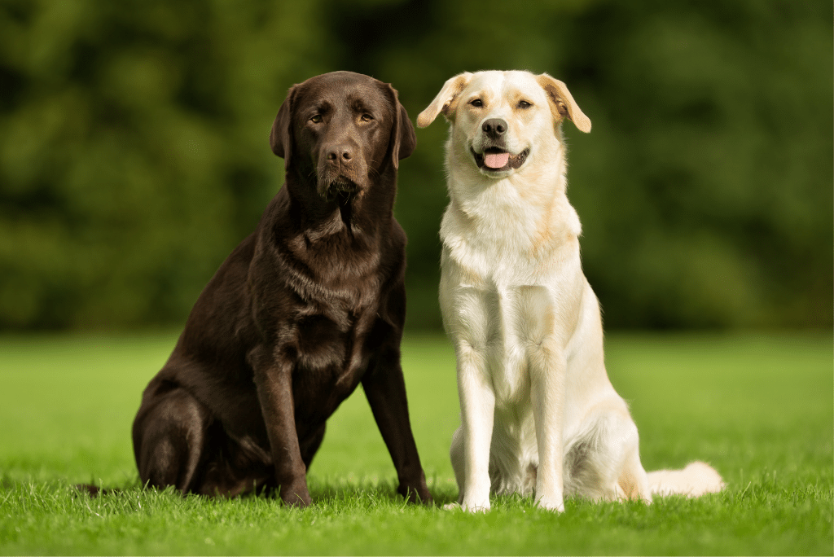
Falcon –Lernen durch Vererbung
Quelle: https://tails.com/blog/de/2022/01/26/labrador-retriever/

Slide 47
Zusammenfassung – Definition von KI
Erinnern wir uns an die Definition von KI: „Von KI spricht man, wenn Computersysteme Aufgaben erledigen, die eigentlich menschliche Intelligenz erfordern.“
Wie denkt ihr jetzt darüber? Passt das zu den KIs die ihr erlebt habt?
Habt ihr eine eigene Definition?

Slide 48
Zusammenfassung – Definition von KI
KI zu definieren ist sehr schwierig. Die Definitionen treffen fast nie das gesamte Feld.
Meistens meint KI maschinelles Lernen. Dabei gibt es unter anderem Reinforcement Learning (Falcon), aber auch noch viele andere Ansätze.
KI ist meistens gemeint wenn Computerprogramme ihren Algorithmus aus Daten lernen und nicht vorgegeben bekommen.

Slide 49
Zusammenfassung - Daten
Gute Daten sind für eine KI das Allerwichtigste.
Daten sind oft „unsichtbar“ – wir sehen nur das Endprodukt
Was für Probleme können durch unpassende/falsche Daten entstehen?
Denkt ihr das KIs auch Daten über euch sammeln? Macht euch das Sorgen? Findet ihr das gut?

Slide 50
Danke für eure Teilnahme ☺

